Slide 1
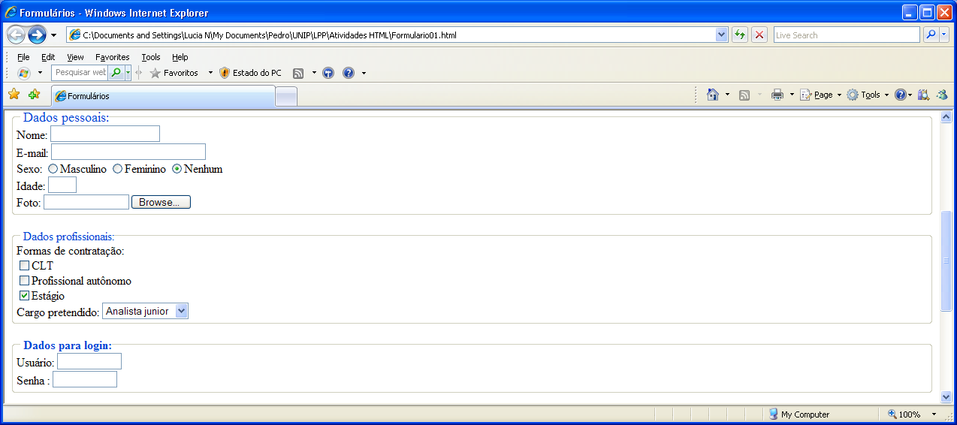
FORMULÁRIO
Exercício

